Slide 2
Engenharia de Software
Edge Computing & Computer Systems
Prof. Airton / Prof. Fabio / Prof. Lucas / Prof. Yan

Slide 3

Dinâmica do curso
Metodologia baseada em projetos (PBL) e hands-on.
Prática
Teoria
Mão na massa!!!!!

Slide 4
1. Introdução a lógica de programação

Slide 5

Lógica de programação
É a técnica de encadear pensamentos para atingir um determinado objetivo.
Como fazer isso? → Algoritmo
“Sequência de ações que permite
solucionar um determinado problema”

Slide 6
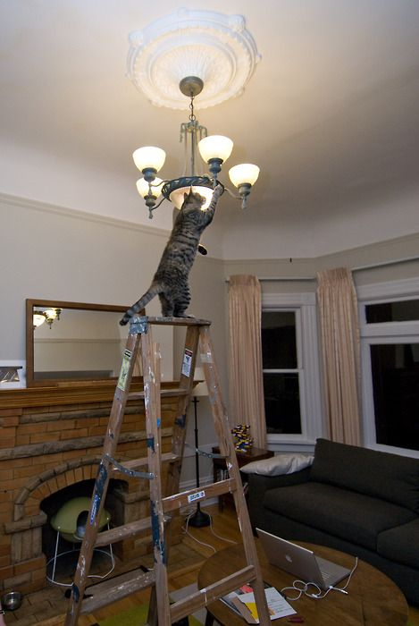
Lógica de programação
Quais são os passos necessários para se trocar uma lâmpada queimada?
1 – Comprar uma lâmpada nova;
2 – Pegar uma escada;
3 – Desligar o interruptor;
4 – Pegar a lâmpada nova;
5 – Subir na escada;
6 – Remover a lâmpada queimada;
7 – Instalar a lâmpada nova;
8 – Descer da escada;
9 – Descartar a lâmpada queimada;
10 – Acionar o interruptor;

Slide 7
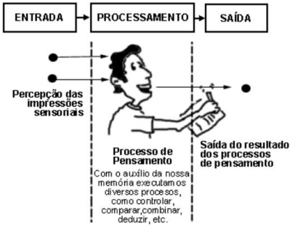
Lógica de programação
Processo básico de um algoritmo:
Entrada de dados
Processamento de dados
Saída de dados

Slide 8
Lógica de programação: fluxogramas
Diagrama de blocos
Forma padronizada, organizada e eficaz para representar os passos lógicos de um determinado processo
Facilita a visualização dos passos de um processamento
Inicio ou fim
Teste condicional
Processamento geral. Neste curso, será usado
também para entrada ou saída de dados
Exibir

Slide 9
Lógica de programação: fluxogramas
Inicio
Soma de dois números
Recebe n1
Recebe n2
Calcula n1+n2
Exibir resultado
Fim

Slide 10
Lógica de programação: fluxogramas
Inicio
Contar até dois
Declarar Número N = 0
N = 2?
NÃO
Calcula N + 1
SIM
Exibir N
Fim
Notes:
“numero” vai ser a variável

Slide 11
Lógica de programação: variáveis e constantes
“Espaços de memória reservados para armazenar um tipo específico de dado”
Constante: Espaço de memória com valor fixo ao longo da execução do programa
Variável: Espaço de memória com valor que pode ser alterado ao longo da execução do programa
Exemplo: Programa que calcula a média entre 5 números: N1, N2, N3, N4 e N5.
Constante: 5 -> quantidade de variáveis, não altera
Variáveis: N1, N2, N3, N4 e N5 -> valores alteráveis

Slide 12
Lógica de programação: variáveis e constantes
Tipos de dados em variáveis ou constantes
Numérico: Inteiros (int) ou reais (float), podendo ser usado para cálculos matemáticos;
Caracteres (char): Símbolos que não contém números, como nomes;
Alfanumérico: combinação de números e letras, podendo conter só letras ou só números, mas não pode executar operações matemáticas;
Lógica / booleana: Verdadeiro ou falso;
Obs.: Um conjunto de caracteres é chamado de string;

Slide 13
“American Standard Code for Information Interchange” - ASCII "Código Padrão Americano para o Intercâmbio de Informação"

Slide 14
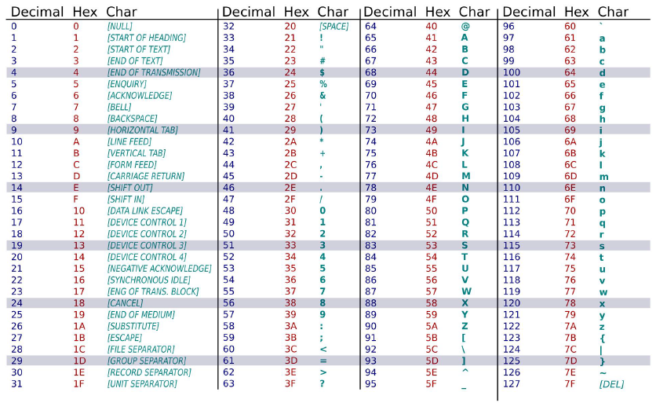
Tabela ASCII

Slide 15
Lógica de programação: operadores aritméticos
Usados para obtenção de dados numéricos
Operação | Símbolo
Adição | +
Subtração | -
Multiplicação | *
Divisão | /
Resto (divisão) | %
Ordem de execução:
1º Parênteses ();
2º Multiplicação ou divisão;
3º Soma ou subtração;

Slide 16
Lógica de programação: operadores relacionais
Usados para comparações (decisões), retornando valores lógicos.
Descrição | Símbolo
igual | ==
Diferente | !=
Menor | <
Maior | >
Menor ou igual | <=
Maior ou igual | >=

Slide 17
Lógica de programação: operadores relacionais
Usados para comparações (decisões), retornando valores lógicos
Os operados relacionais booleanos retornam valores de acordo com a respectiva tabela verdade.
Descrição | Símbolo
AND - E | &&
OR - OU | ||
Negação - Inversor | !

Slide 18
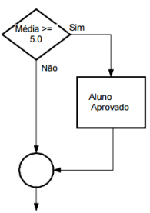
Lógica de programação: estruturas de decisão
“SE x ENTÃO y” → “IF x THEN y”
Exemplo de algoritmo:
1 – SE o aluno tiver média maior que 5.0
2 – ENTÃO o aluno está aprovado

Slide 19
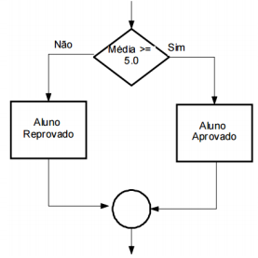
Lógica de programação: estruturas de decisão
“SE x ENTÃO y SENÃO z” → “IF x THEN y ELSE z”
Exemplo de algoritmo:
1 – SE o aluno tiver média maior que 5.0
2 – ENTÃO o aluno está aprovado
3 – SENÃO o aluno está reprovado

Slide 20
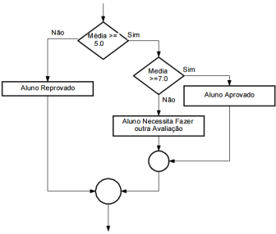
Lógica de programação: estruturas de decisão
“SE x ENTÃO y SENÃO z” → “IF x THEN y ELSE z”
Outro exemplo de algoritmo:
1 – SE o aluno tiver média maior que 5.0
2 – ENTÃO faça:
3 – SE sua nota for maior ou igual a 7
4 – ENTÃO o aluno está aprovado
5 – SENÃO o aluno deve fazer recuperação
6 – SENÃO o aluno está reprovado

Slide 21
Linguagem de programação
A linguagem de programação é um método padronizado, com a finalidade de converter um algoritmo em instruções para execução do comportamento desejado em um computador.

Slide 22
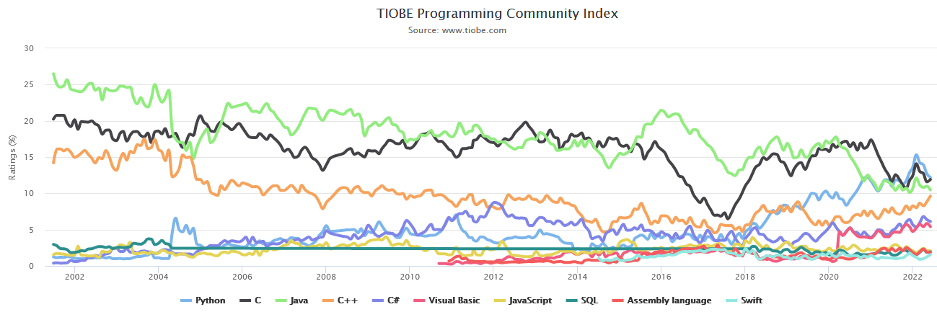
Popularização das Linguagens de Programação

Slide 23

Linguagem C
“C is quirky, flawed, and an enormous success.”
"C é peculiar, falho e um enorme sucesso."
Dennis Ritchie
Criador do Unix e da Linguagem C

Slide 24
Revisão de Linguagem C
Porque linguagem C?
Funcionalidade de projeto;
Eficiência;
Portabilidade;
Flexibilidade;
Orientado ao Programador;
(Fácil de converter em programas os algoritmos)

Slide 25
Funcionalidade de projeto
C incorpora o controle de funcionalidades desejáveis na teoria e na pratica, na área de computação;
Sua construção à torna natural para programação estruturada e desenvolvimento modular;
Como resultado é um programa mais confiável e inteligível.

Slide 26
Eficiência
Aproveita as capacidades das máquinas atuais;
Programas em C tendem a ser compactos e rápidos;
De fato, C exibe algum controle fino usualmente associado com a linguagem Assembly.
Linguagem Assembly é um conjunto de instruções internas, especificas para cada microcontrolador.

Slide 27
Portabilidade
Programas C escritos em um sistema pode funcionar em outros sistemas com pequenas ou nenhuma modificação;
Compiladores C estão disponíveis para aproximadamente 40 sistemas, desde microcontroladores de 8 bits aos super computadores .

Slide 28
Flexibilidade
C é poderosa e flexível;
A maioria dos sistemas operacionais, como o Unix e Windows, é escrito em C;
Muitos compiladores e interpretadores para outras linguagens, como FORTRAN, Perl, Python, Pascal, LISP, Logo, Basic e Matlab, foram escritas em C;
C também é utilizado para resolução de problemas de física e engenharia.

Slide 29
Orientado ao Programador
C é orientado às necessidades do programador;
Permite o acesso ao HW, e permite a manipulação de bits individuais na memória;
Possui um grande número de operadores.

Slide 30
Orientado ao Programador
Essa flexibilidade é uma vantagem e um perigo;
A vantagem é que muitas tarefas, como a conversão de dados, são mais simples;
O perigo é que com C, é possível cometer erros que são impossíveis de cometer em algumas linguagens.

Slide 31
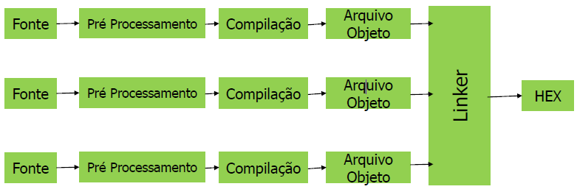
Arquivos Objeto, Executáveis e Bibliotecas
O processo de conversão dos arquivos fonte em executável, é dividido em Pré-Processamento, Compilação e Linkagem;

Slide 32
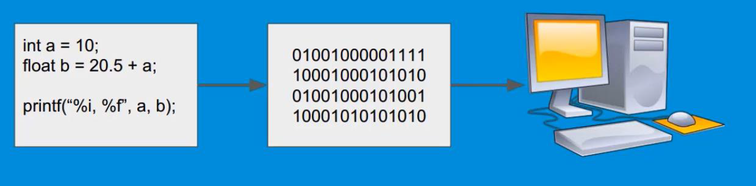
Arquivos Objeto, Executáveis e Bibliotecas
O resultado final é um arquivo em hexadecimal com os comandos em hexadecimal para o dispositivo executar o algoritmo desejado

Slide 33
2. Contexto histórico

Slide 34
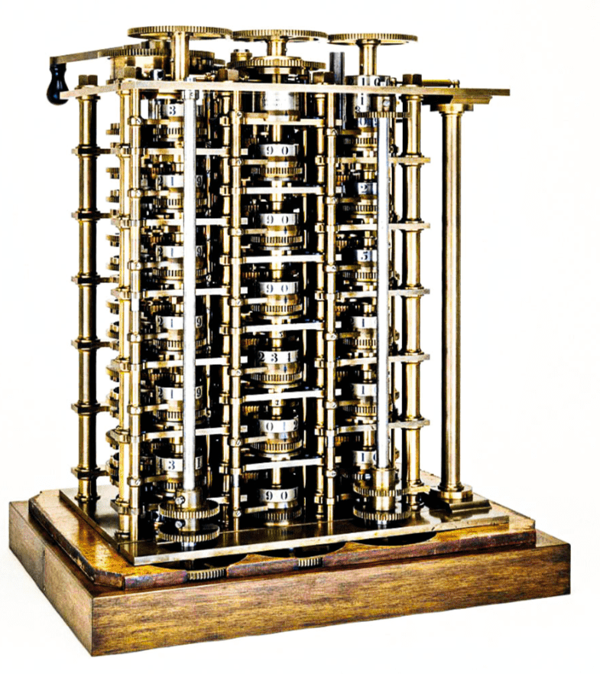
Século XIX – Charles Babbage
Conceito do primeiro computador é criado com a Máquina Diferencial e a Máquina Analítica criada por Charles Babbage, porém não foi implementada devido a limitações tecnológicas

Slide 35
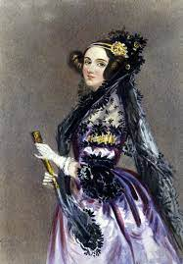
Ada Lovelace
Antes mesmo do primeiro computador, surge a primeira programadora: Ada Lovelace, que viu nos computadores a capacidade de ir além dos cálculos.

Slide 36
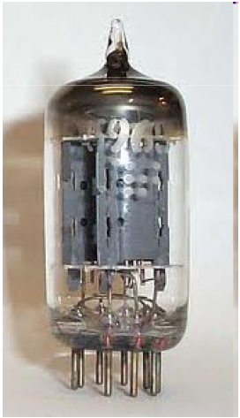
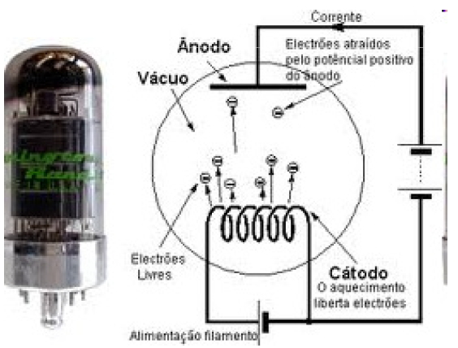
Válvulas
Por volta de 1900 com o advento da eletricidade, começou o desenvolvimento das válvulas diodo e tríodo.

Slide 37
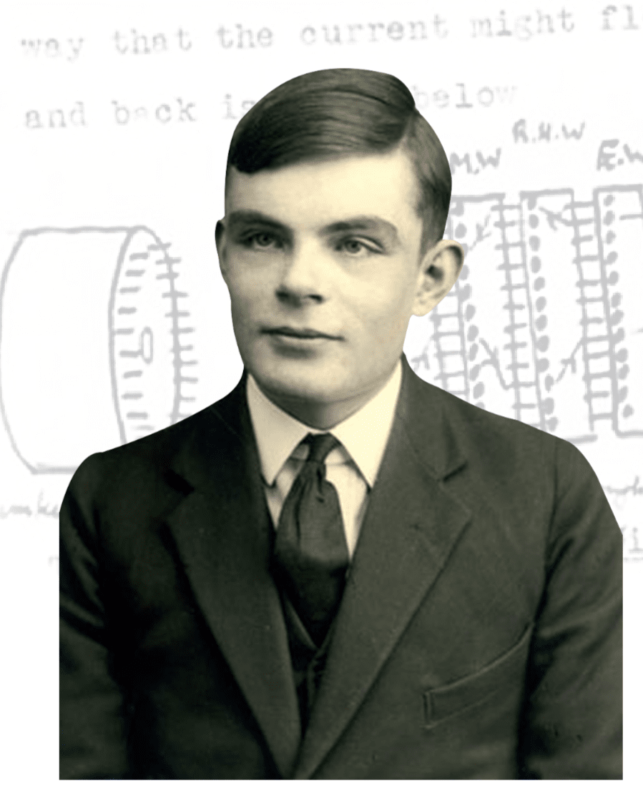
Alan Turing
Na Inglaterra, Alan Turing cria em 1936 uma tese revelando o primeiro conceito de máquina com inteligência artificial

Slide 38
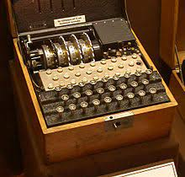
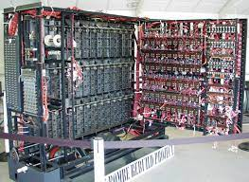
Bombe - code-breaking machine
Durante a segunda Guerra (1938 – 1945), Turing usa essa base para criar uma máquina eletromecânica para decifrar mensagens criptografadas de comunicação militar da Alemanha, o que foi decisivo para a vitória dos Aliados (Inglaterra/EUA/França) contra os países do Eixo (Alemanha/ Itália /Japão)

Slide 39
Histórico
A partir dos anos de 1920, começaram os primeiros estudos com materiais semicondutores.
O objetivo era criar componentes que substituíssem as válvulas e os relés no processamento de informações, com inúmeras vantagens.

Slide 40
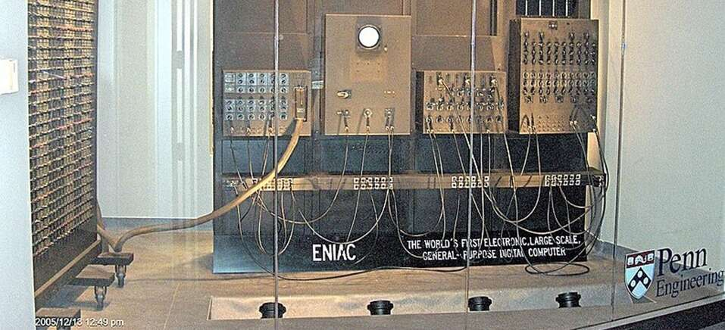
ENIAC
Enquanto as pesquisas corriam, o primeiro grande computador da história era inaugurado: o ENIAC.

Slide 41
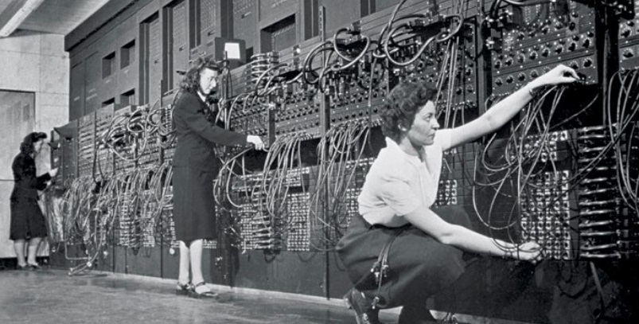
ENIAC

Slide 42
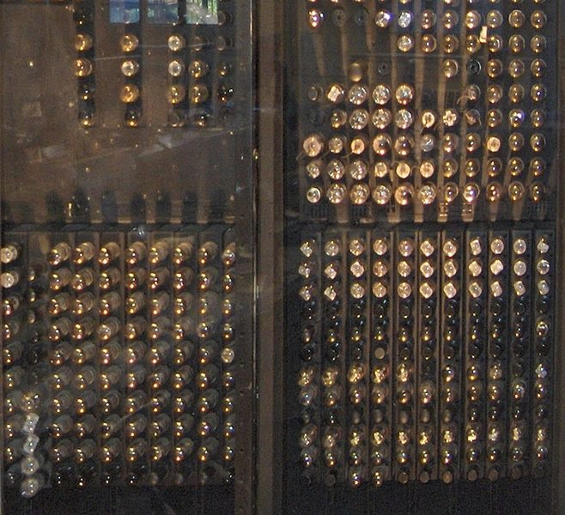

ENIAC

Slide 43
ENIAC
Média 5,50m de altura e 25m de comprimento, totalizando uma área de 180m².
Era composto por 70 mil resistores, 18 mil válvulas, 10 mil capacitores, 1500 relés e 6 mil chaves interruptoras.
Consumia 200 000 W de potência.
Quando era ligado/reiniciado, as luzes do Estado da Filadélfia piscavam.
Foi criado com fins militares, para fazer cálculos de trajetórias de mísseis balísticos e outros cálculos de guerra.
A sua capacidade de processamento era a de realizar 5 mil cálculos por segundo.

Slide 44
ENIAC
Funcionava utilizando lógica digital (0 e 1);
Pesava 30 toneladas (30000kg);
Internamente, a temperatura chegava a 50°C;
A cada 10min em média, uma válvula queimava;
Inicialmente tinha uma equipe de 80 programadores;
Todos os programadores eram mulheres;

Slide 45
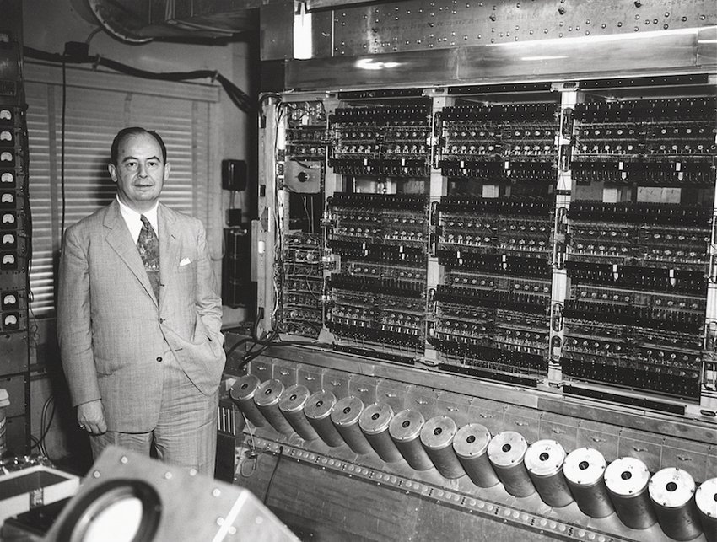
EDVAC – (Electronic Discrete Variable Automatic Computer)

Slide 46
EDVAC – (Electronic Discrete Variable Automatic Computer)
Diferentemente de seu predecessor ENIAC, este utilizava o sistema binário e possuía arquitetura de von Neumann.
Esses conceitos foram fundamentais para o desenvolvimento dos computadores como conhecemos atualmente.

Slide 47
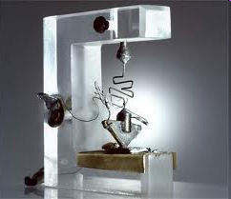
O Transistor
Enquanto o ENIAC estava em pleno vapor, os cientistas John Barden, Walter Bratain e William Shockley inventam o Transistor nos laboratórios da BELL.

Slide 48
O Transistor
Esse foi um grande marco na história. Muitos consideram o transistor como a mais importante invenção da história da humanidade.
Isso porque o transistor substituiu as válvulas com inúmeras vantagens, tais como tamanho, consumo de energia, temperatura, velocidade de comutação, custo de produção, etc.

Slide 49
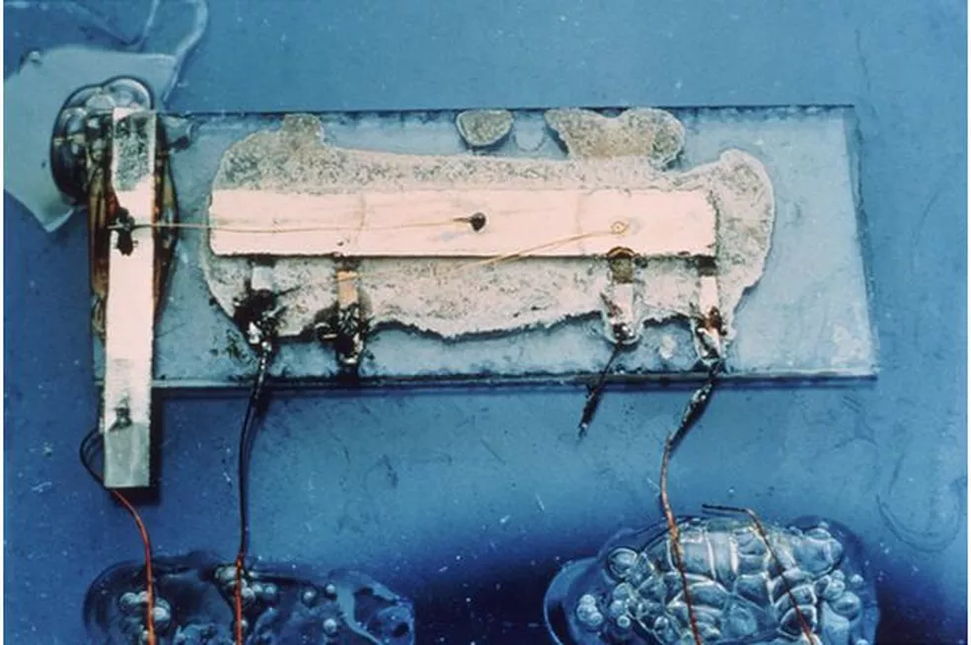
O primeiro CI
Graças ao transistor, em 1959 a empresa TEXAS INSTRUMENTS cria o primeiro Circuito Integrado (CI), onde em uma mesma pastilha eram integrados vários transistores.

Slide 50
Microprocessador
Utilizando chips (CIs), em 1964 a empresa DIGITAL começa a vender o PDP-8, o primeiro computador com preço acessível aos laboratórios;
4 anos mais tarde, em 1968, surge a INTEL;
Em 1971 a Intel revoluciona o mercado ao lançar o primeiro microprocessador da história, o Intel 4004;
O 4004 foi o primeiro CI onde todo o circuito de controle e programação estava integrado em um único chip;

Slide 51
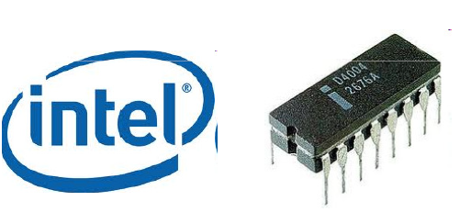
CI 4004
Tinha capacidade de realizar 6 mil cálculos de soma por segundo.

Slide 52
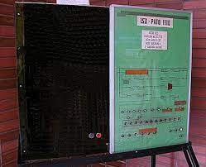
Enquanto isso no Brasil...
O primeiro computador brasileiro é construído na Escola Politécnica da USP em 1972 e se chamava Patinho Feio.

Slide 53
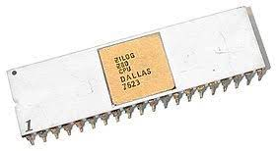
Z80
Em 1975 a empresa ZILOG fabrica o famoso microprocessador Z80.

Slide 54
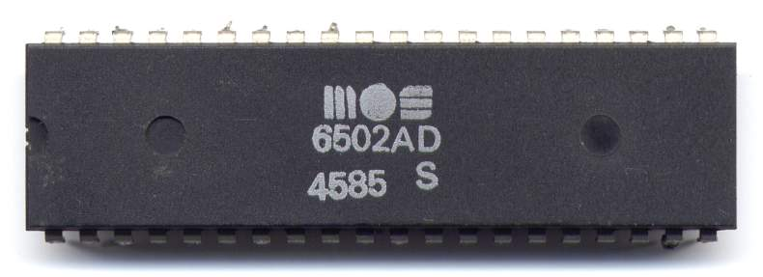
6502 – MOS Technology
A empresa MOS Technology lançou em 1976 o CI 6502 é um microprocessador de 8 bits projetado por Chuck Peddle (Ex-Intel), custando cerca de 1/6 (ou menos) do preço de dispositivos similares feitos por grandes empresas concorrentes.

Slide 55
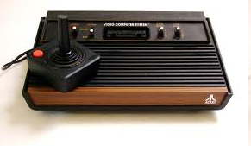
Atari 2600
O 6502 foi o microprocessador utilizado nos videogames Atari.

Slide 56
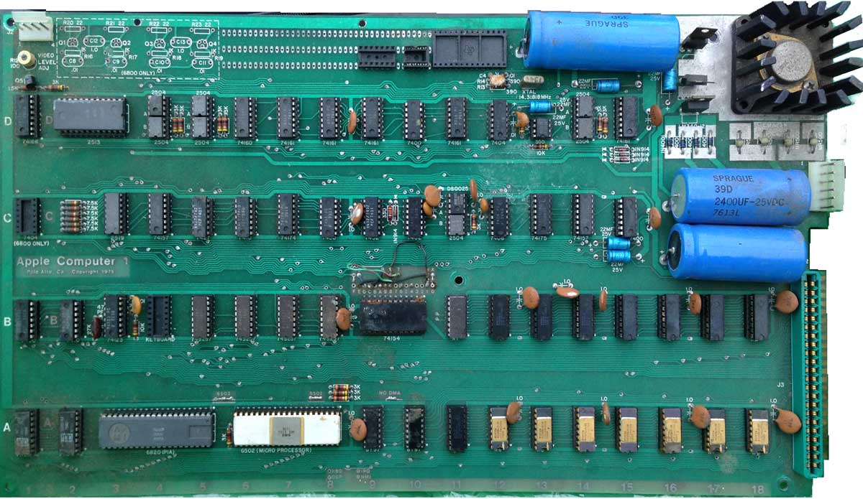
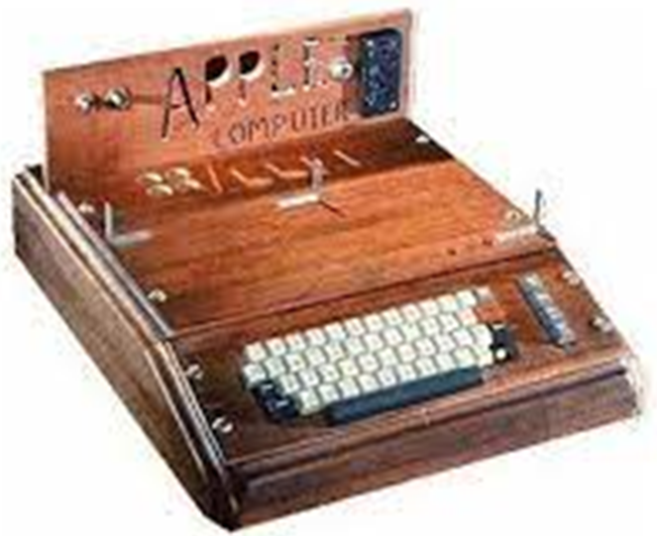
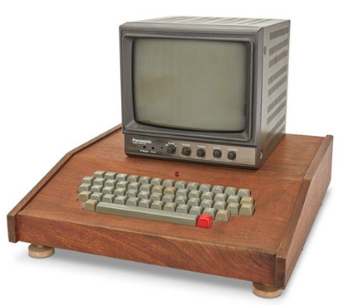
Apple I
O 6502 foi o microprocessador utilizado nos primeiros computadores a Apple

Slide 57
O primeiro MCU
Em 1976 a Intel lança o primeiro MICROCONTROLADOR, o 8048.
E 4 anos mais tarde, lança o 8051, o microcontrolador mais famoso da história.
A partir desse momento, o desenvolvimento de microprocessadores e microcontroladores tomam caminhos diferentes.

Slide 58
Os MCUs e MCPs
Todos os avanços tecnológicos existentes hoje se devem aos microprocessadores e aos microcontroladores.
Mas o que são eles? O que eles fazem? Qual a diferença entre um e outro?

Slide 59
Motivação
Desenvolvimento de Sistemas Eletrônicos (Embedded Systems);
Mercado de microcontroladores em expansão ( Novos chips e famílias);
Estima-se que, em poucos anos, em média uma pessoa interagirá com 500 dispositivos microcontrolados diariamente;
Aplicações em diversas áreas.

Slide 60
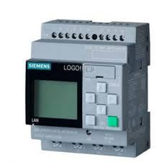

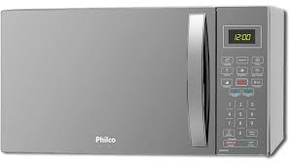
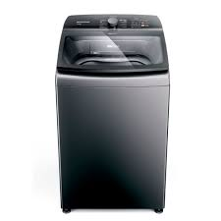
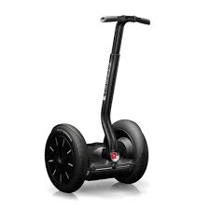
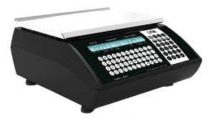
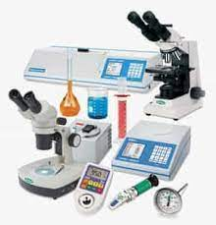

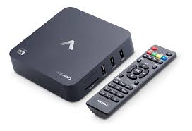
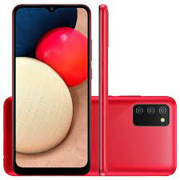
Motivação

Slide 61
Motivação
Vantagens do uso de microcontroladores:
Circuitos ficam mais compactos (menos componentes) e podem ter mais funções;
Permite armazenamento de sinais (dados) com relativa facilidade;
Facilita correção/modificação das funções do circuito sem alteração de hardware (programável);
Facilita integração do circuito com computadores ou outros dispositivos.

Slide 62
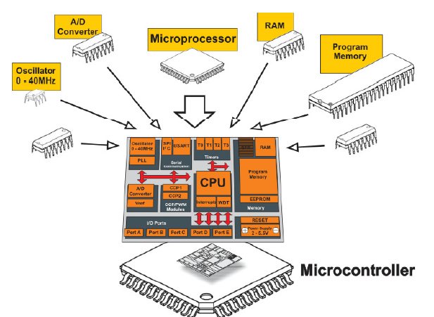
Microcontrolador x Microprocessador

Slide 63
Microcontrolador x Microprocessador
O Microcontrolador difere de um microprocessador em vários aspectos:
O mais importante deles, é a sua funcionalidade.
Para que um microprocessador possa ser usado, outros componentes devem ser adicionados, tais como memória, chipsets e componentes para receber e enviar dados.
Por outro lado, o microcontrolador foi projetado para ter todas estas funcionalidades em uma única pastilha. Comumente, um microcontrolador é chamado de um computador em um único chip.

Slide 64
Principais Fabricantes e Modelos
Família 8051 (Intel ou Atmel-Microchip/NXP);
AVR, ARM PIC16F/18F... (Microchip);
ARM, H8 (Renesas);
ARM, 8051 (NXP);
ARM, STM8 (STMicroeletronics);
MSP (Texas Instruments),

Slide 65
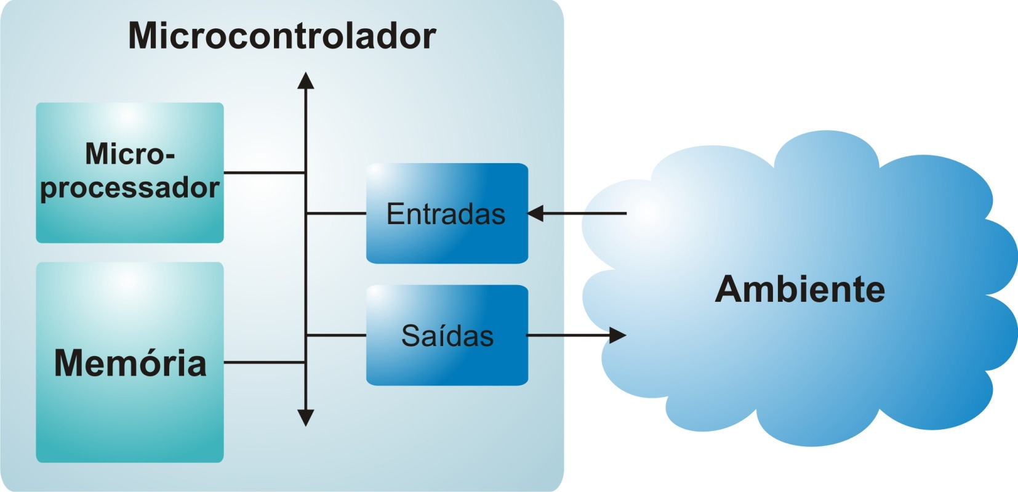
Microcontrolador
Um microcontrolador é composto por processador, memória, dispositivos de entrada e saída e outros possíveis elementos, integrados em um mesmo componente (chip).

Slide 66
O que é um Microcontrolador?
Um microcontrolador é um sistema computacional completo, no qual estão incluídos:
Unidade Central de Processamento (CPU);
Sistema de Clock para dar sequência às atividades da CPU;
Memória para armazenamento de instruções e manipulação de dados;
Entradas para interiorizar na CPU informações do mundo externo;
Saídas para exteriorizar as informações processadas pela CPU para o mundo externo;
Programa (Firmware) para que o sistema faça alguma coisa útil;
Além de outros possíveis periféricos, tais como:
Módulos de temporização, comunicação serial, conversores A/D entre outros;

Slide 67
Arquitetura Básica
Tipos de Memória
RAM (Random Access Memory)
Armazena dados dos programas;
Volátil;
ROM (Read Only Memory)
Programa e dados fixos;
Geralmente programadas na fábrica e seus dados não podem ser modificados;

Slide 68
Arquitetura Básica
Tipos de Memória
EPROM (Erasable Programmable Read Only Memory):
Similar à ROM, mas pode ser programada;
Possuem uma janela de vidro sobre o chip onde os dados podem ser apagados através de luz UV;
EEPROM (Electrically Erasable Programmable Read Only Memory)
Não-volátil;
Podem ser apagadas ou gravadas sob comando de programa;

Slide 69
Arquitetura Básica
Tipos de Memória
Flash
Usada para armazenar o programa de Usuário;
Não-volátil;
Geralmente é rápida;
É gravada e apagada através de um dispositivo de programação;

Slide 70
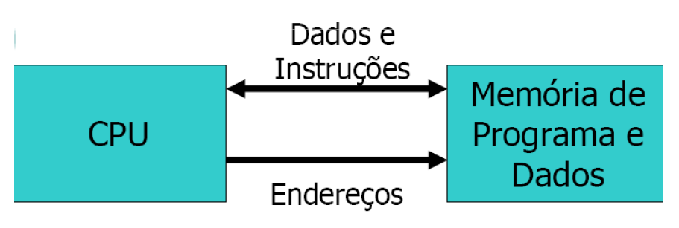
Arquitetura Básica
Arquitetura Von-Neumann
Memória de programa e a memória de dados compartilham um único espaço de endereçamento;

Slide 71
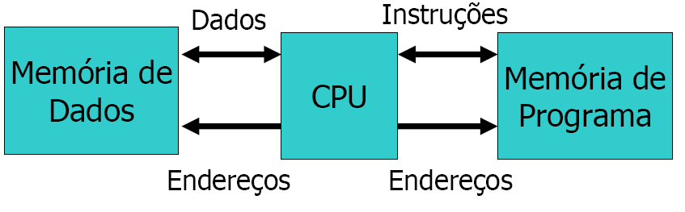
Arquitetura Básica
Arquitetura Harvard
Existe um barramento para acessar instruções e outro para acessar dados de tal forma que as leituras de instruções e dados ocorrem paralelamente.
Permite acessos simultâneos a memória de dados e de programa;

Slide 72
Arquitetura Básica
CISC (Computador com um conjunto complexo de instruções):
Arquitetura Von-Neumann;
Grande número de instruções;
Menos Rápido;
Flexibilidade de programação;
RISC (Computador com um Conjunto Reduzido de Instruções):
Arquitetura Harvard;
Pequeno número de instruções;
Mais Rápidas: Instruções levam um ciclo de clock interno para serem executada, exceto instruções de desvios;
A máquina RISC não possui geralmente hardware
interno para operações de multiplicação e divisão;

Slide 73
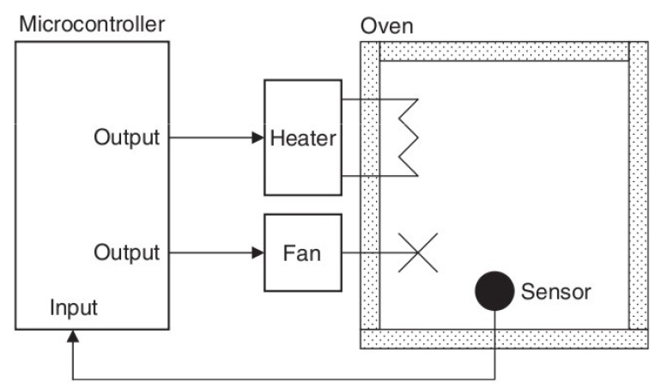
Exemplo de Aplicação
Sistema de controle de temperatura de um forno

Slide 74
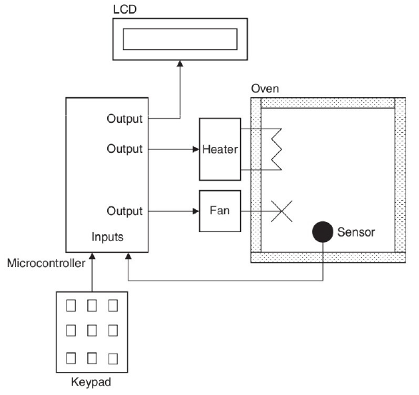
Exemplo de Aplicação
Sistema de controle de temperatura de um forno

Slide 75
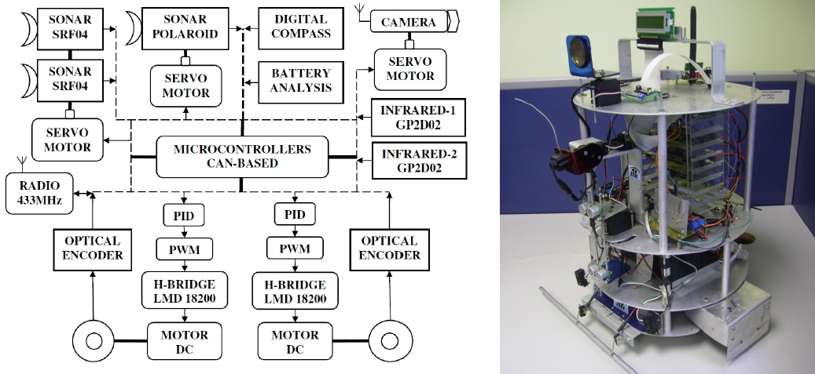
Exemplo de Aplicação
Robótica

Slide 76
3. Arduino

Slide 77
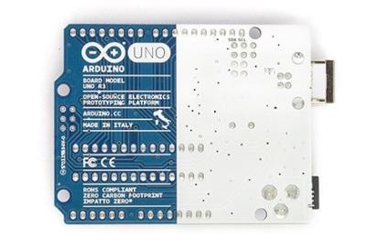

Introdução: O ARDUINO
Basicamente o Arduino é uma plataforma de prototipagem “Open Source” de eletrônica que foi desenvolvida para fins educacionais, para projetistas amadores (Makers) e facilitar o desenvolvimento de provas de conceitos (POCs).
Pequeno computador com hardware limitado, livre e de placa única

Slide 78
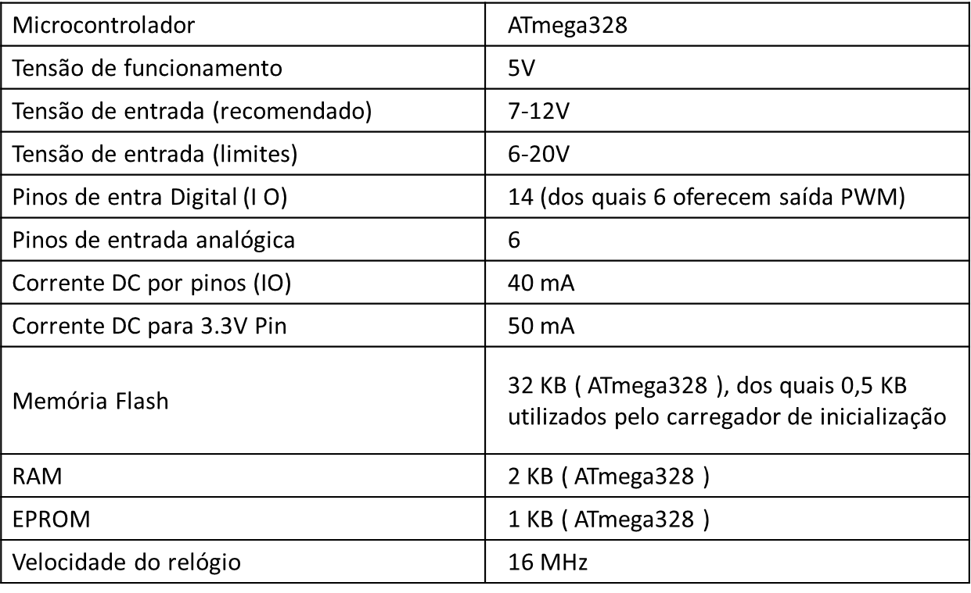
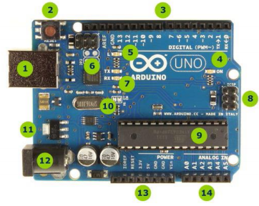
Introdução: Projeto ARDUINO – arquitetura e história
1 - Conector USB para o cabo tipo AB 2 - Botão de reset 3 - Pinos de entrada e saída digital e PWM 4 - LED verde de placa ligada 5 - LED laranja conectado ao pin13 6 - ATmega encarregado da comunicação com o computador 7 - LED TX (transmissor) e RX (receptor) da comunicação serial 8 - Porta ICSP para programação serial 9 - Microcontrolador ATmega 328, cérebro do Arduino 10 - Cristal de quartzo 16Mhz 11 - Regulador de tensão 12 - Conector Jack fêmea 2,1mm com centro positivo 13 - Pinos de tensão e terra
14 – Pinos de entrada analógica
Notes:
14 pinos digitais de I/O (pinos de 0-13) Podem ser programados como entrada ou saída de acordo com o que for especificado no sketch. • 6 pinos de entrada analógica (pinos 0-5) Recebem leituras de tensão de um sensor e as convertem em um numero entre 0 e 1023. • 6 pinos de saída analógica (pinos 3,5,6,9,10 e 11) Na verdade são seis pinos digitais reprogramados para serem usados como saídas analógicas

Slide 79

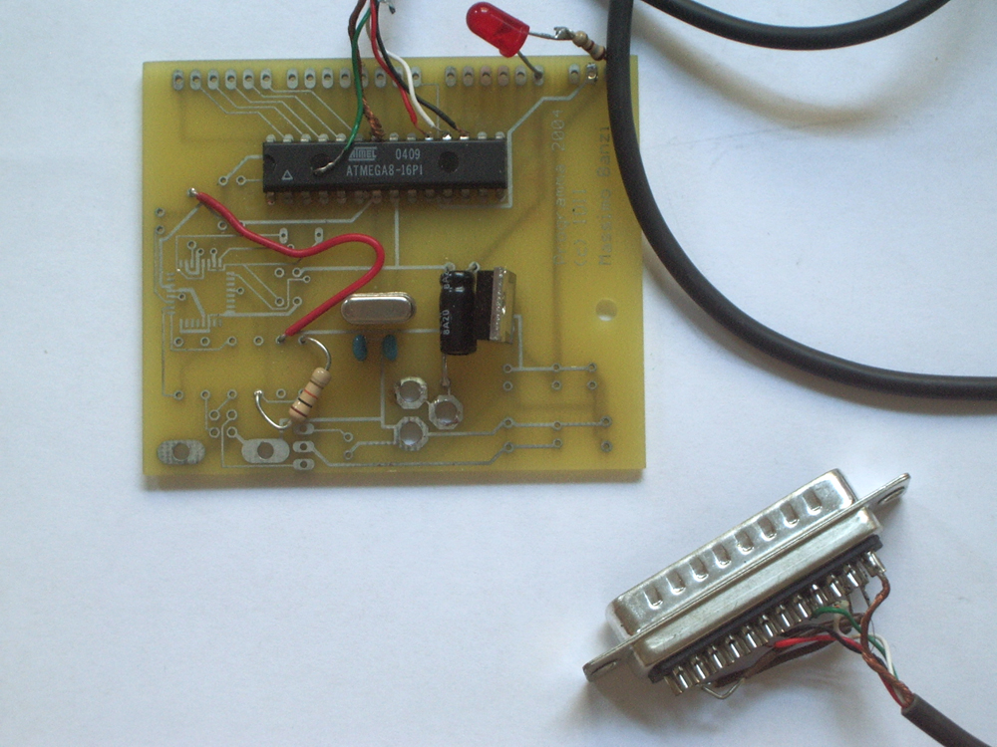
Introdução: Projeto ARDUINO – arquitetura e história
O Arduino foi criado em 2005 por um grupo de 5 pesquisadores : Massimo Banzi, David Cuartielles, Tom Igoe, Gianluca Martino e David Mellis. O objetivo era elaborar um dispositivo que fosse ao mesmo tempo barato, funcional e fácil de programar, sendo dessa forma acessível a estudantes e projetistas amadores.
David Cuartielles, Gianluca Martino, Tom Igoe, David Mellis, and Massimo Banzi
Primeiro protótipo 2005
Notes:
A pitoresca cidade de Ivrea, que fica no rio Dora Baltea, no norte da Itália, é famosa por seus reis defraudados. Em 1002, o rei Arduin tornou-se o governante do país, apenas para ser destronado pelo rei Henrique II, da Alemanha, dois anos depois. Hoje, o Bar di Re Arduino , um pub em uma rua de paralelepípedos da cidade, homenageia sua memória, e é aí que um improvável novo rei nasceu.
Como muitos de seus colegas, Banzi se baseou no BASIC Stamp , um microcontrolador criado pela empresa californiana Parallax que os engenheiros usavam há cerca de uma década. Codificado com a linguagem de programação BASIC, o Stamp era como uma pequena placa de circuito organizada, reunindo os fundamentos de uma fonte de alimentação, um microcontrolador, memória e portas de entrada / saída para conectar hardware. Mas o BASIC Stamp teve dois problemas, Banzi descobriu: não tinha poder computacional suficiente para alguns dos projetos que seus alunos tinham em mente, e também era um pouco caro demais - uma placa e peças básicas poderiam custar cerca de US $ 100. Ele também precisava de algo que pudesse ser executado em computadores
No dia 28 de Julho foi anunciado um novo CEO da empresa Arduino, agora adquirida pela empresa BCMI. O novo CEO, Fabio Violante vai substituir Federico Musto, CEO do Arduino até então. Para quem acompanhou, o Arduino passou por uma briga judicial, que culminou na criação de duas empresas diferentes e até a criação de uma marca exclusiva para o mercado americano, o Genuino. Mas agora tudo parece ter voltado a normalidade. A comunidade agradece.

Slide 80
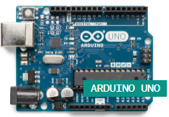



Introdução: Modelos de placas
Microcontrolador | ATmega328P | ATmega32u4 | Intel Curie | ATmega32u4
Tensão de operação | 5V | 5V | 3.3V (5V tolerant I/O) | 5V
Tensão de alimentação | 7-12V | 7-12V | 7-12V
Pinos I/O digital | 14 (of which 6 provide PWM output) | 20 | 14 (of which 4 provide PWM output)
Pinos I/O PWM digital | 6 | 7 | 4
Pinos analógicos | 6 | 12 | 6
Corrente DC por pino I/O | 20mA | 40mA | 20mA
Corrente DC por pino I/O de 3,3V | 50mA | 50mA
Notes:
Flash → armazena o firmware; “programa que não altera”
SRAM → dados do programa, durante execução, ex. resultado de conta, estado de pino
EEPROM → não volatil
**** LEONARDO – 12 canais analógicos

Slide 81
Introdução: Modelos de placas
Flash Memory | 32 KB (ATmega328P) of which 0.5 KB used by bootloader | 32 KB (ATmega32u4) of which 4 KB used by bootloader | 196 kB | 32 KB of which 4 KB used by bootloader
SRAM | 2 KB (ATmega328P) | 2.5 KB (ATmega32u4) | 24KB | 2.5 KB
EEPROM | 1 KB (ATmega328P) | 1 KB (ATmega32u4) |  | 1 KB
Clock Speed | 16 MHz | 16 MHz | 32Mhz | 16 MHz
Peso | 25g | 20g | 34g | 53g
Features |  |  | Bluetooth LE, 6-axis accelerometer/gyro | Analog joystick; Microphone; Light sensor; Temperature sensor ; three-axis accelerometer; Buzzer
Notes:
Flash → armazena o firmware; “programa que não altera”
SRAM → dados do programa, durante execução, ex. resultado de conta, estado de pino
EEPROM → não volatil
**** LEONARDO – 12 canais analógicos

Slide 82

Introdução: Modelos de placas
Microcontrolador | ATmega32U4 | ATmega328
Tensão de operação | 5V | 5V
Tensão de alimentação | 7-12V
Pinos I/O digital | 20 | 22
Pinos I/O PWM digital | 7 | 6
Pinos analógicos | 12 | 8
Corrente DC por pino I/O | 20mA | 40mA
Corrente DC por pino I/O de 3,3V | 50mA

Slide 83
Introdução: Modelos de placas
Flash Memory | 32 KB (ATmega32U4) of which 4 KB used by bootloader | 32 KB of which 2 KB used by bootloader
SRAM | 2.5 KB (ATmega32U4) | 2 KB
EEPROM | 1 KB (ATmega32U4) | 1 KB
Clock Speed | 16 MHz | 16 MHz
Peso | 13g | 7g
Comprimento | 48 mm | 45 mm
Largura | 18 mm | 18 mm

Slide 84



Introdução: Modelos de placas
Microcontrolador | ATmega2560 | ATSAMD21G18, 32-Bit ARM Cortex M0+ | AT91SAM3X8E
Tensão de operação | 5V | 3,3V | 3,3V
Tensão de alimentação | 7-12V |  | 7-12V
Pinos I/O digital | 54 | 20 | 54
Pinos I/O PWM digital | 15 | 7 | 12
Pinos analógicos | 16 | 6, 12-bit ADC channels
Corrente DC por pino I/O | 20mA | 7mA | 130 mA (juntos)
Corrente DC por pino I/O de 3,3V | 50mA |  | 800 mA

Slide 85
Introdução: Modelos de placas
Flash Memory | 256 KB of which 8 KB used by bootloader | 256 KB | 512 KB
SRAM | 8 KB | 32 KB | 96 KB
EEPROM | 4 KB
Clock Speed | 16 MHz | 48 MHz | 84 MHz
Peso | 37 g | 12g | 36g

Slide 86

Ambiente de programação
Ambiente integrado de Desenvolvimento (IDE)
Pode ser gratuitamente baixado do site www.arduino.cc

Slide 87

Ambiente de programação
Ambiente integrado de Desenvolvimento (IDE)
Quando finalizar o download, descompacte a pasta no diretório: C:\ conforme apresentado na figura abaixo.

Slide 88

Ambiente de programação
mbiente integrado de Desenvolvimento (IDE)
Agora basta criar um atalho da IDE na área de trabalho e você já poderá programar sua placa!

Slide 89

Ambiente de programação
Ambiente integrado de Desenvolvimento (IDE)
Tools - seleciona o tipo de
Arduino e a porta COM
Serial Monitor – monitor de dados
Verify – compila a programação
Sketch – palco da programação
Upload – envia a programação para o Arduino

Slide 90

Ambiente de programação
O IDE é muito simples e intuitivo. Um programa, que no Arduino é chamado de sketch, apresenta duas funções básicas: setup() e loop().
A função setup() deverá conter o código que irá executar apenas uma vez, quando o sketch iniciar. Normalmente colocamos nesta função as definições iniciais do programa.

Slide 91

Ambiente de programação
A função loop() irá executar continuamente as instruções que estão lá até que outro sketch seja carregado na memória “flash” do Arduino.
É importante notar que no Arduino é possível armazenar e executar um sketch por vez, desta forma, sempre quando transferimos um sketch esse irá substituir o programa que estava anteriormente carregado na memória.

Slide 92
Ambiente de programação
Também observe que como o sketch fica armazenado na memória “flash”, que é permanente, mesmo quando desligamos o Arduino, o programa continua armazenado e irá entrar novamente em execução quando o Arduino for ligado novamente.
Note também que, nestas duas funções, a palavra reservada void indica que as funções não apresentam um valor de retorno, sendo usadas exclusivamente para realizar a execução de um conjunto de instruções.

Slide 93

Mãos na massa! Piscar um LED
Um nível 1 (HIGH) colocado no pino irá acender o LED durante 2s, enquanto um nível 0 (LOW) vai apagar o LED.
Material necessário:
• 1 Arduino;
• 1 Resistor de 300 ohms (laranja, preto, marrom);
• 1 Led (qualquer cor);
• 1 Protoboard;
• Jumpers cables.
Notes:
a. Conecte o pino GND do Arduino à linha de alimentação negativa (preta ou azul) da protoboard. b. Coloque o resistor de 220 ohms (ou 330 ohms) entre a linha de alimentação negativa e qualquer outra linha da protoboard. c. Coloque o LED com o Cátodo (lado chanfrado) conectado ao resistor. d. Conecte o Ânodo do LED ao pino 13 do Arduino.

Slide 94

Mãos na massa! Piscar um LED
Programa
Após salvar o sketch (programa), faça a compilação e, em seguida, conecte o Arduino à porta USB do computador. Finalizando, pressione o botão Carregar (Transferir) para fazer a transferência do sketch para o Arduino.

Slide 95
Copyright © 2020 Prof. Airton Toyofuku

